Slide 1

miniOB入门实验
数据库第五次实验
2026.4.21

Slide 2
miniOB入门实验
实验目的
1.在了解OceanBase数据库的基础上，尝试在本地成功运行miniOB；
2.在miniOB数据库上编写基础的SQL命令：建表、插入、更新、删除；
3.了解和探索miniOB数据库的特点，为后续编写内核代码做准备。
实验要求
1.本次实验使用miniOB数据库完成;
2.在个人电脑完成实验环境搭建;
3.提供 Docker 运行截图;
4.按要求完成第四节中的实验，每步操作后要求截图，实验截图要求包含完整的 SQL 执行语句和输出的实验结果。
报告要求
完成所有小题内容（序号后标有*的小题是选做题，不强制要求完成），要求提交的实验报告中包含每个小题的题干和相应的实验结果截图
实验截图中应该包含有完整的实验结果
记录你遇到的问题及解决方案

Slide 3
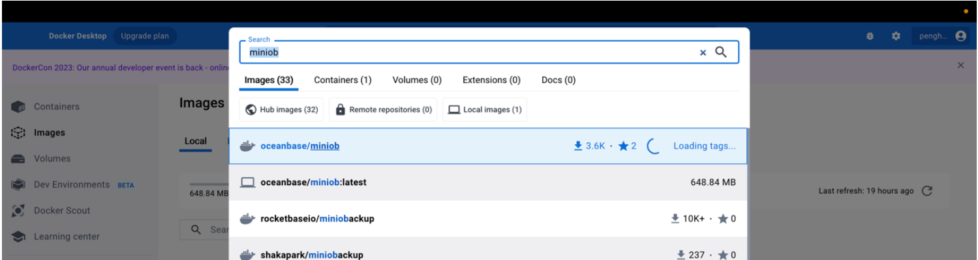
实验内容
miniob安装说明
1、在 Docker 中下载官方镜像
在 Docker 顶部搜索框搜索 miniob，oceanbase/miniob 即为官方镜像。
点击打开后，选择 pull 并 run 即可运行。

Slide 4
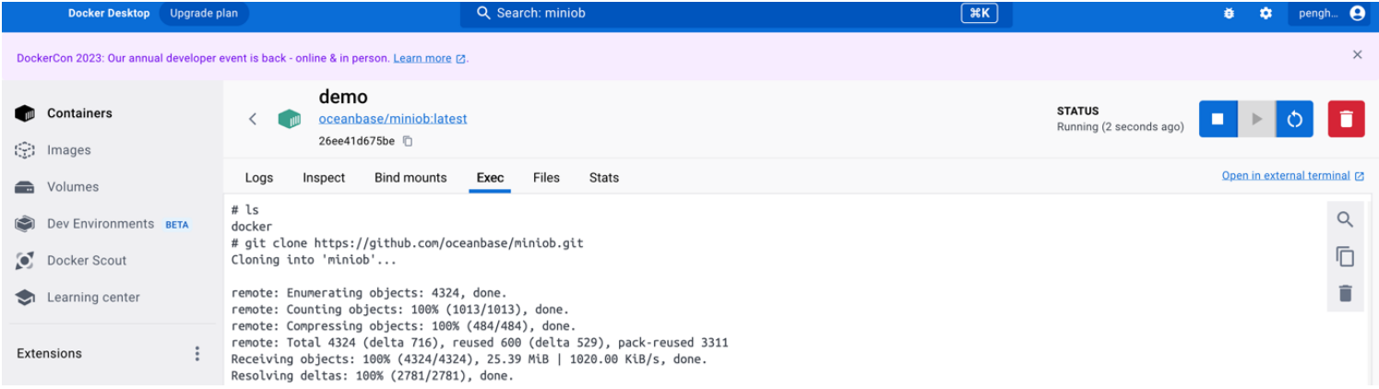
实验内容
2、进入容器，下载并编译 miniOB
在 Exec 下运行git clone https://github.com/oceanbase/miniob.git
从 github 上下载 miniOB。
进入 miniOB 目录，使用 bash build.sh --make -j4进行编译。

Slide 5
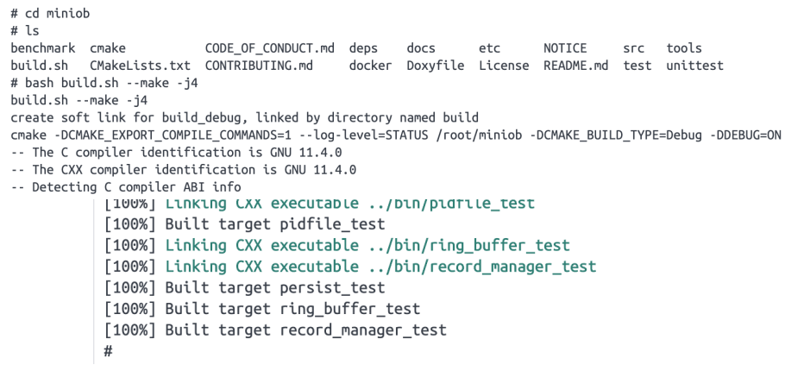
实验内容
编译完成界面如下

Slide 6
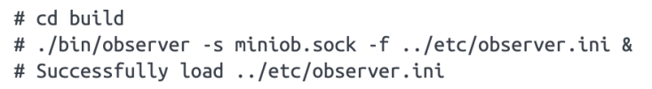
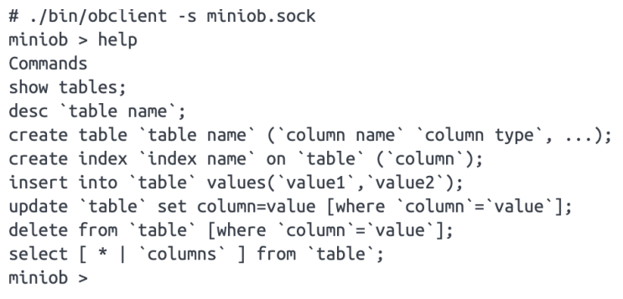
实验内容
3.运行 miniOB
编译完成后，进入 build 目录，使用
./bin/observer -s miniob.sock -f ../etc/observer.ini &在后台启动服务端。
启动服务端后，使用
./bin/obclient -s miniob.sock
启动 miniOB 客户端。

Slide 7
实验内容
实验内容
1.在 Docker 中建立 miniob 环境（参考第0章的教程PPT和第三节的内容）。
2.创建一张表，包括学号，姓名，身高，体重。
表名：Student
字段 | 说明 | 类型
No | 学号 | int
Name | 姓名 | char(10)
Height | 身高 | float
Weight | 体重 | float

Slide 8
实验内容
3.向该表插入下列数据。
4.使用select语句展示学号，姓名，身高。
5.尝试修改指定行的体重如下表所示，能否成功？为什么？
No | Name | Height | Weight
2353123 | 王海峰 | 180.5 | 75.5
2331902 | 刘伟 | 174.9 | 63.3
2353074 | 孙国程 | 169.0 | 82.5
2233444 | 严磊 | 178.3 | 52.8
No | Name | Height | Weight
2353123 | 王海峰 | 180.5 | 78.5
2331902 | 刘伟 | 174.9 | 60.0
2353074 | 孙国程 | 169.0 | 82.5
2233444 | 严磊 | 178.3 | 52.8

Slide 9
实验内容
6.删除孙国程和严磊的记录。
7.对 miniob 源码（https://github.com/oceanbase/miniob）进行阅读，主要选取一个功能（如 create table、 insert、 delete 等）进行分析理解， 做简要报告（不超过两页）。
https://www.oceanbase.com/docs/common-oceanbase-database-cn-1000000004475544
https://mariadb.com/docs/server/mariadb-quickstart-guides/basics-guide
请大家完成实验，有问题先去上面两个官方文档里找解决方案，也可以求助大模型，没找到再在课程群里问
实验报告的模板在实验准备.zip里面
所有班级：请在4/26前，在canvas上提交实验报告

